Slide 1


Slide 2


Slide 3
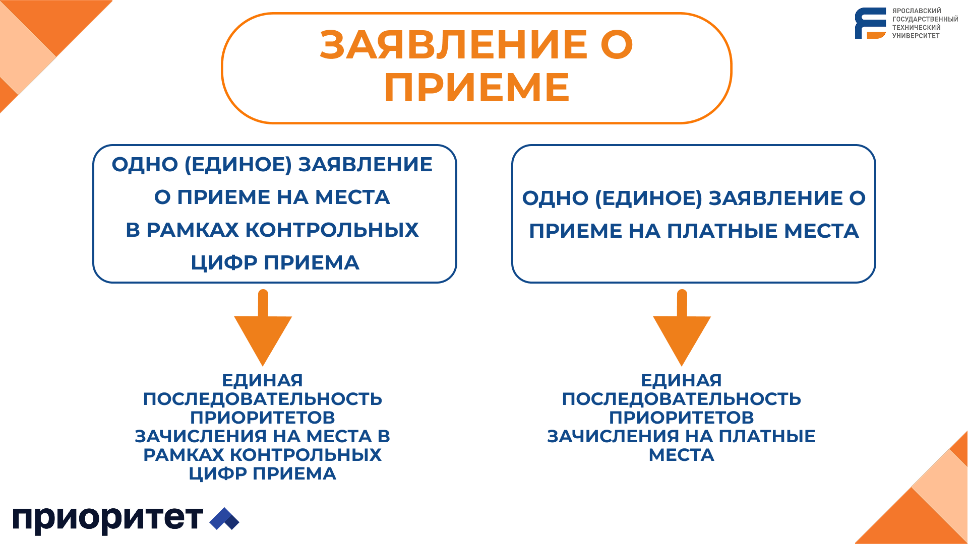

Slide 4

ФОРМЫ ВСТУПИТЕЛЬНЫХ ИСПЫТАНИЙ
единый государственный экзамен (ЕГЭ за 2022 – 2026 гг.);
вступительные испытания по общеобразовательным предметам
сдают отдельные категории абитуриентов:
инвалиды (в том числе дети-инвалиды);
иностранные граждане, при отсутствии результатов ЕГЭ;
поступающие, получившие документ о среднем общем образовании в иностранной организации (по тем предметам, по которым поступающие не сдавали ЕГЭ в текущем календарном году);
поступающие в пределах отдельной квоты (в том числе участники СВО и члены их семей).
вступительные испытания на базе профессионального образования соответствующего профиля;
вступительные испытания творческой и (или) профессиональной направленности (ЯГТУ - 07.03.01 «Архитектура», 54.03.01 «Дизайн» )

Slide 5
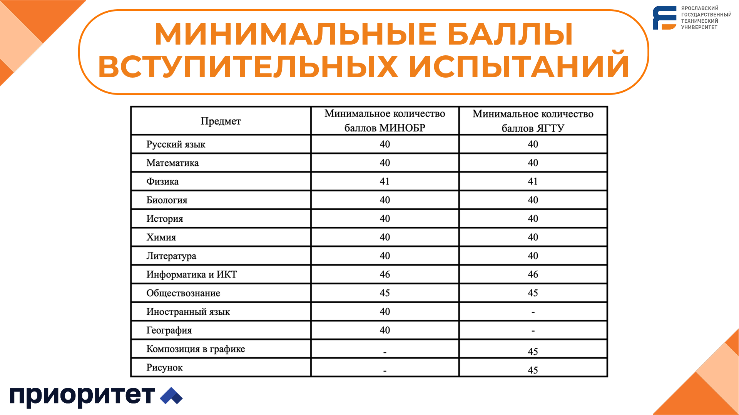

Slide 6


Slide 7


Slide 8


Slide 9


Slide 10


Slide 11


Slide 12


Slide 13


Slide 14


Slide 15
Вступительные испытания
и учет индивидуальных достижений
Сумма баллов
за вступительные испытания
+
Сумма баллов
за индивидуальные достижения
Общие индивидуальные достижения
Целевые
индивидуальные достижения
только на места
в пределах целевой квоты
Сумма конкурсных баллов
для ранжирования списков поступающих

Slide 16


Slide 17
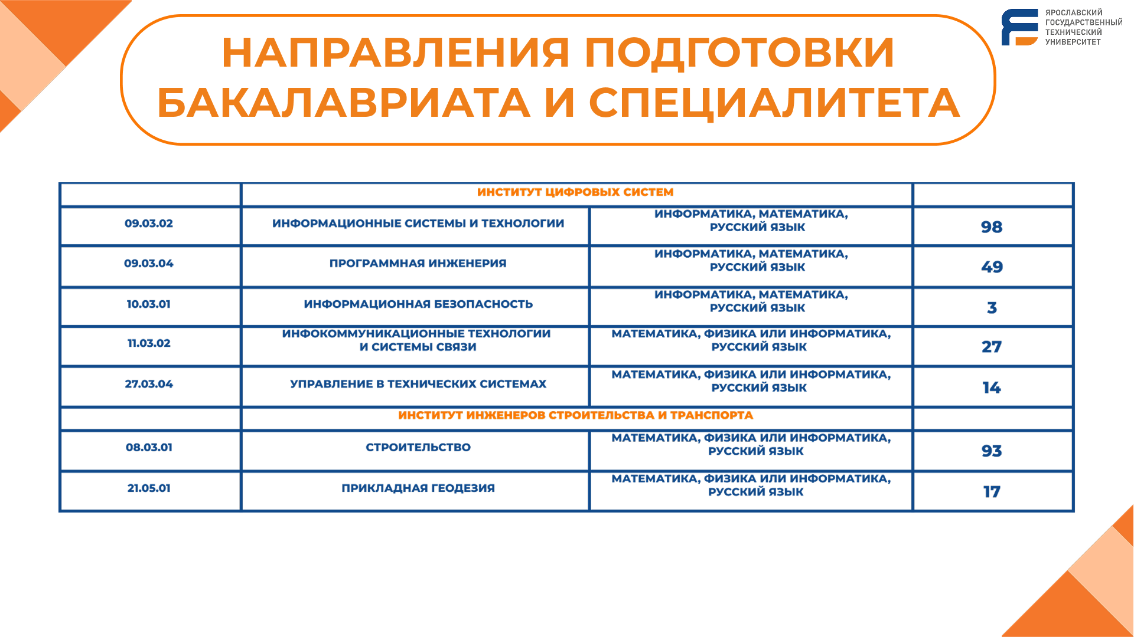

Slide 18


Slide 19





СПАСИБО ЗА ВНИМАНИЕ!
Присоединяйся к сообществу Вконтакте «Приемная комиссия ЯГТУ» и узнавай всю самую актуальную информацию по поступлению
мы всегда с вами на связи!
8 (4852) 44-17-39
8-800-250-76-77
www.vk.com/ystu
priem@ystu.ru
www.ystu.ru

